Slide 1
Мои родственники – участники ВОВ
Зыков Максим
Группа №82
Лицей№38

Slide 2
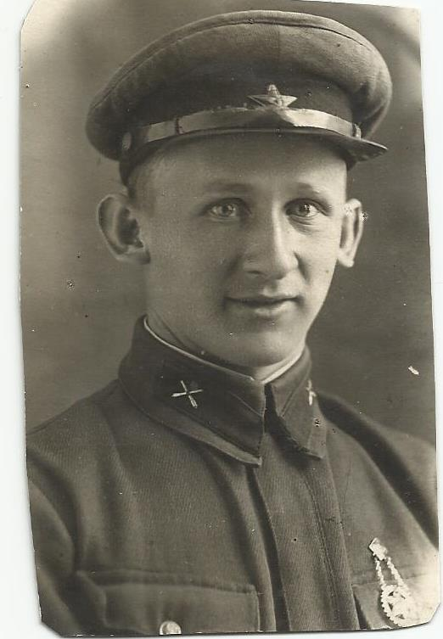
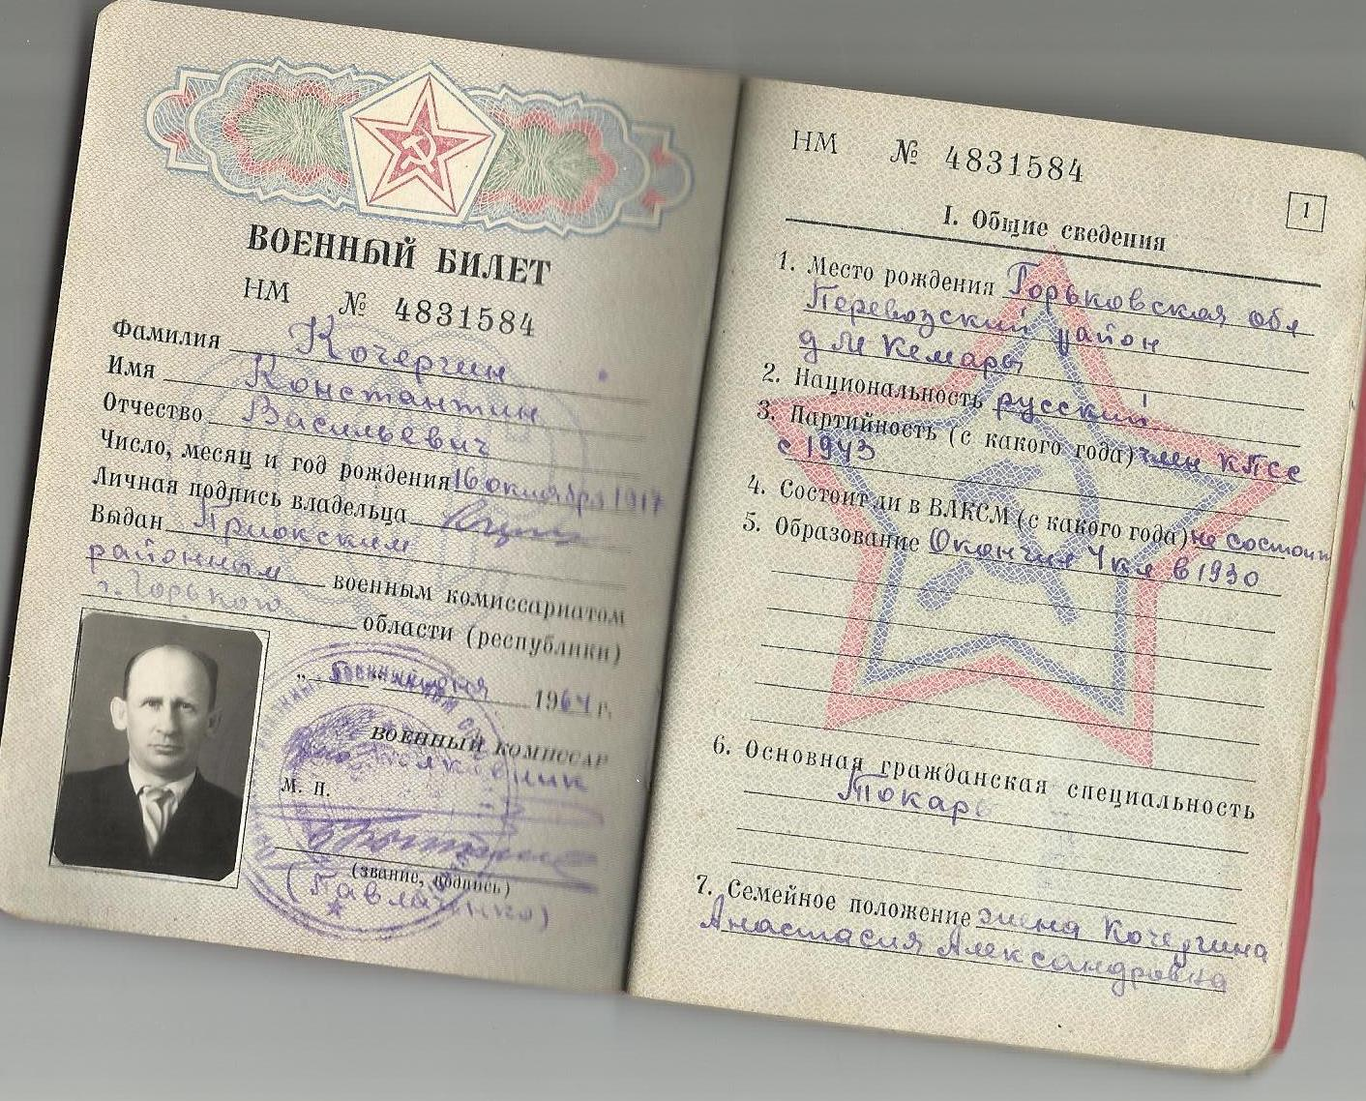
Кочергин Константин Васильевич
16.10.1917 – 18.07.1971

Slide 3
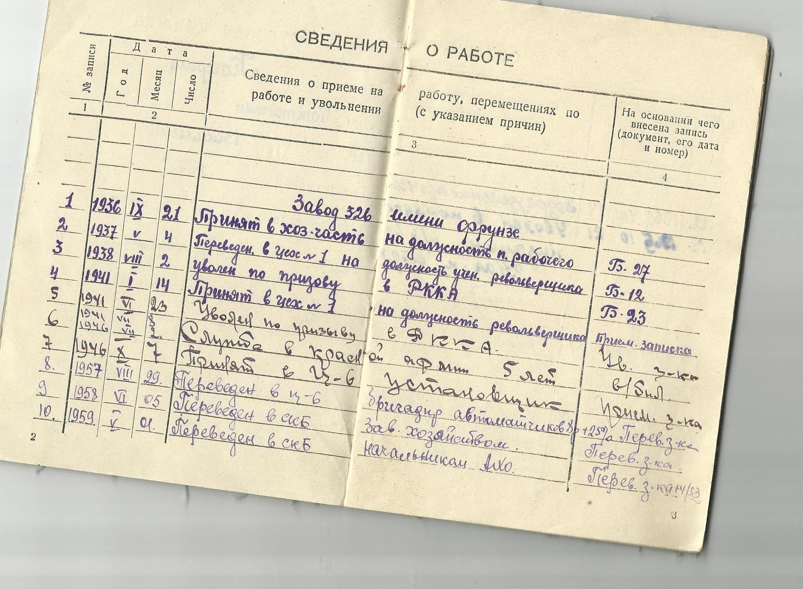
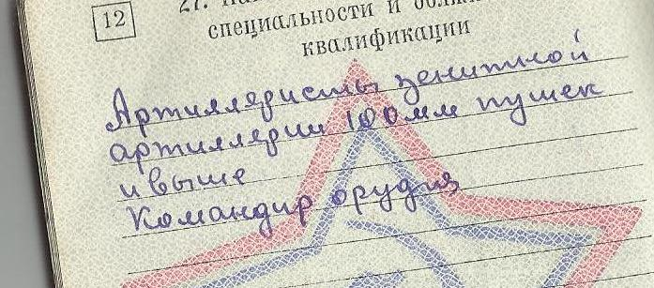
Мой прадед. Прошел всю Великую Отечественную
Войну с самых ее первых дней и был старшим сержантом, командиром артиллерийского орудия.
Многие отмечали результативные и слаженные действия со своими сослуживцами, работавшими с ним за одним орудием. За это он получил Благодарственное письмо от Сталина.

Slide 4
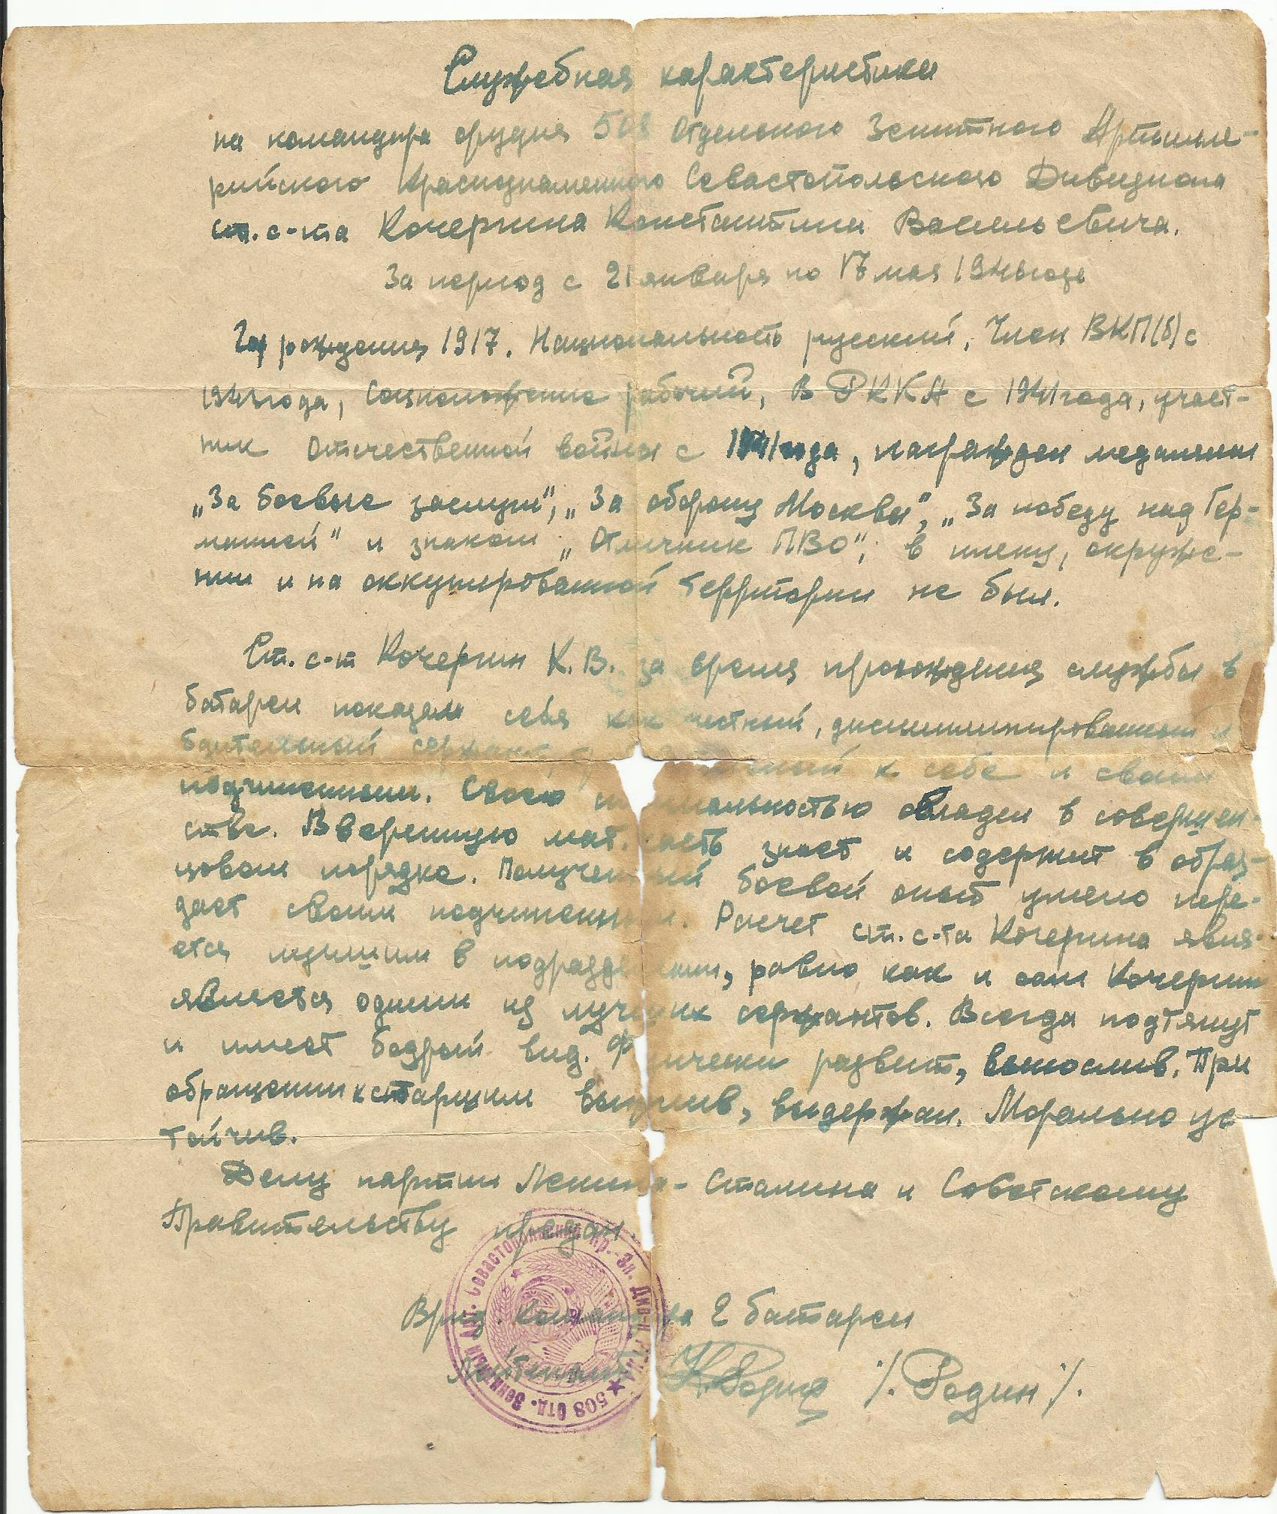
За всю войну он получил 3 медали :
«За боевые заслуги»,
«За оборону Москвы», «За победу над Германией».Так же после войны он получил медаль «Двадцать лет победы в Великой Отечественной Войне».И так же получено благодарственное письмо от Сталина.

Slide 5
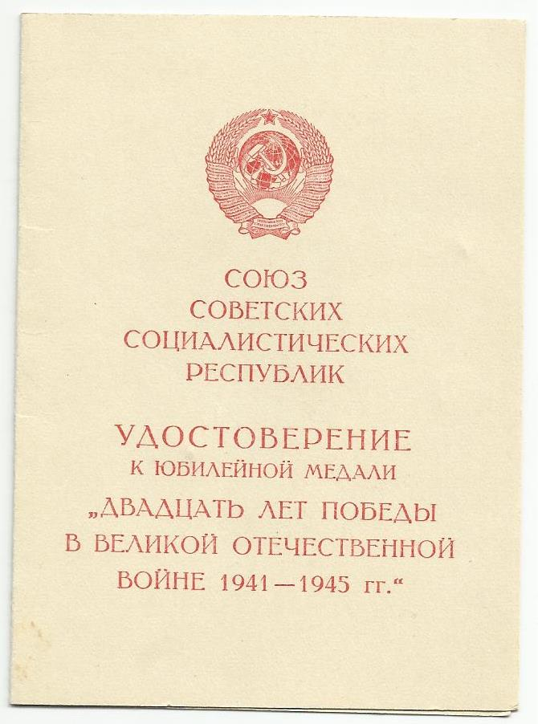
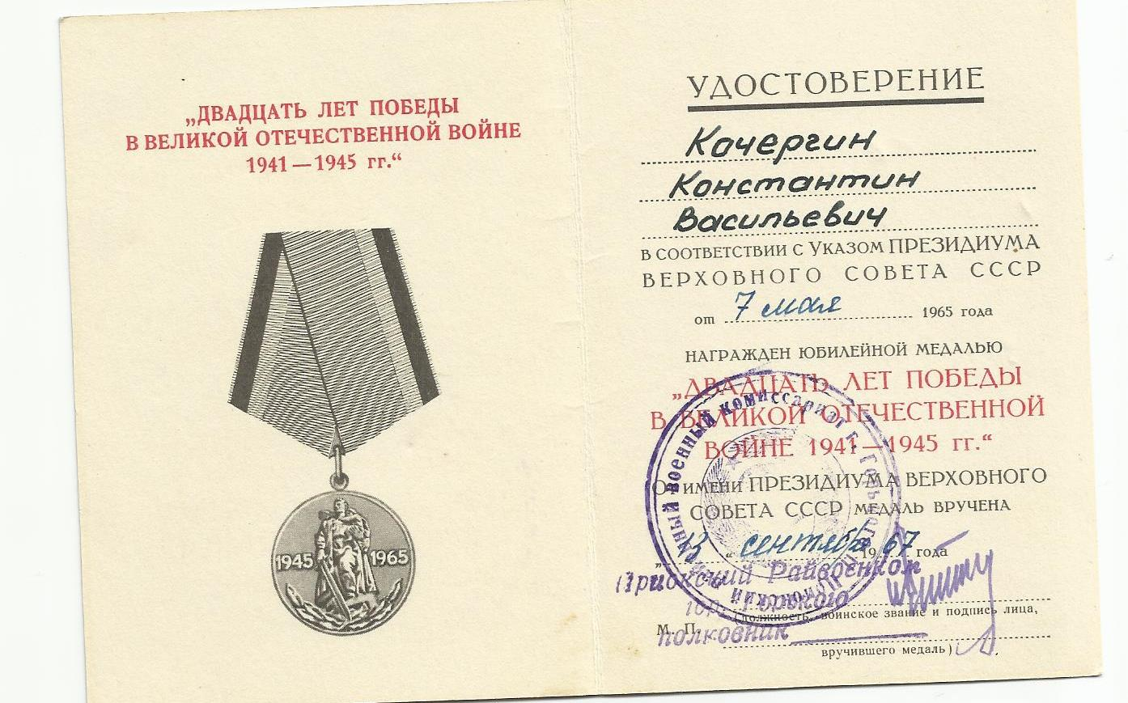

Slide 6
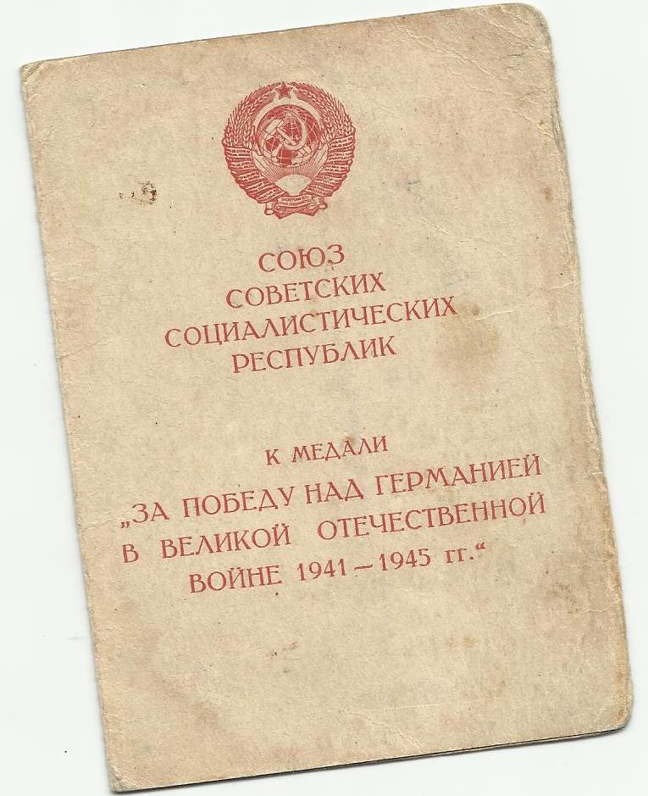
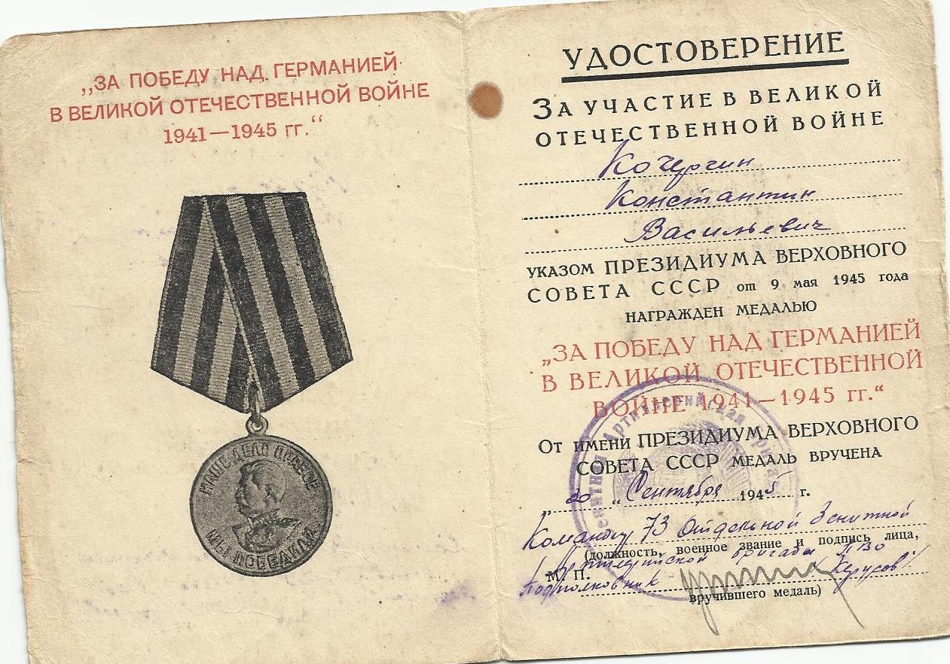

Slide 7
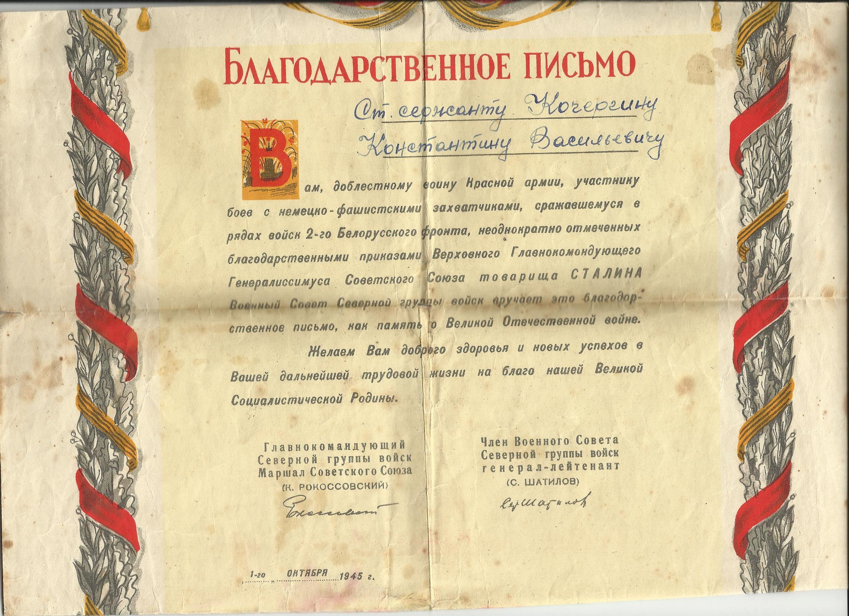

Slide 8
Скобина (Кочергина) Анастасия Александровна
17.03.1925 – 21.07.2006
Моя Прабабушка. Когда началась война ей было 16 лет, училась в железнодорожном училище, во Владивостоке. Когда исполнилось 17 лет приняли на работу на Дальнем Востоке в ремонтную бригаду (эшелон), восстанавливающую железные дороги и сломанные составы поездов за линией фронта. Постепенно продвигались на запад, по мере освобождения новых территорий. Дошли до Москвы, Сталинграда, до Украины, Беларуси, почти дошли до Польши. По восстановленным путям отвозили на фронт боеприпасы, продовольствие и медикаменты. С фронта увозили раненых.
Сначала была помощником кочегара, потом кочегаром, затем стала помощником машиниста, позже стала самим машинистом поезда. Ни раз бывала под страшными бомбежками, многие погибали при этих бомбежках. Бомбили не только составы, но и их жилища. К сожалению никаких документов не сохранилось.

Slide 9
Солеев Прокофий Иванович
25.07.1914 – 13.01.1977
Мой Прадед. Был в мирное время сапожником, валял валенки. У него была семья и дети еще до войны. В 19.. Году участвовал в Финской войне. Был артиллеристом, заряжающим. В ходе этой войны был тяжело ранен в ногу немецким снайпером. Отправлен домой по ранению.
На ВОВ был призван только в 1942 году, опять же из-за того, что у него было это ранение. Воевал до самых последних дней, так и был заряжающим орудия. Большое участие принимал в обороне Сталинграда.
Получил медали: «За победу над Германией», «За боевые заслуги», «Двадцать лет победы в Великой Отечественной Войне», «Орден Красной Звезды», «За оборону Сталинграда». К сожалению никаких документов не сохранилось.

